Slide 1






Progetto di una stazione di fecondazione alpina
Projet de station de fécondation alpine
Italia France
Cuneo: 6-7-8 novembre 2024
Atelier/seminario

Slide 2
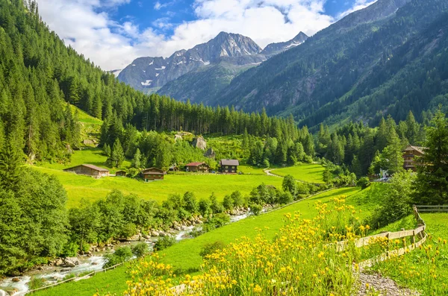
Questions?
Domande?
Intérêt/interesse
Obiettivi/ objectifs
Gestione/gestion
Razza/race
Dove/où

Slide 3
Possibili risposte
Réponses possibles
Obiettivo: che tipo di selezione (quali caratteri?), con quale fine (commerciale?)
Objectif : quel type de sélection (quels caractères ?), dans quel but (commercial ?)
Gestione: aziende private, associazioni
Gestion : enterprises privées, associations
Razza: ape alcotra?
Race: abeille alcotra?
Dove: sicuramente alpina
Où : définitivement Alpine

Slide 4

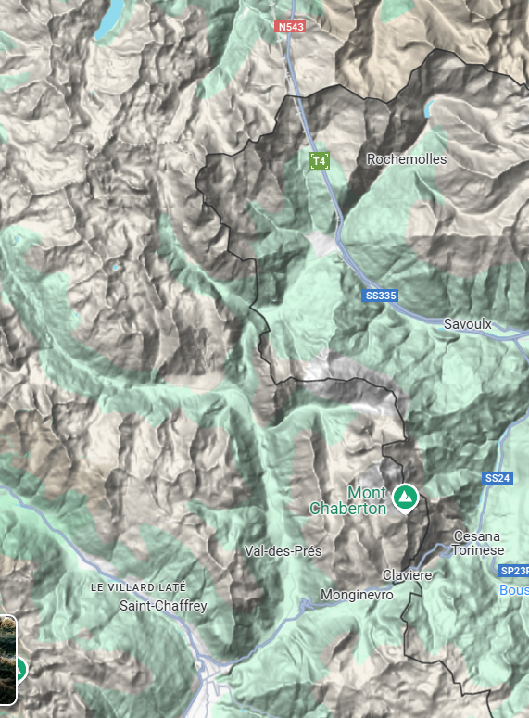
Obiettivo
objectif

Slide 5
Grazie dell’attenzione
Merci de votre attention

